Slide 1

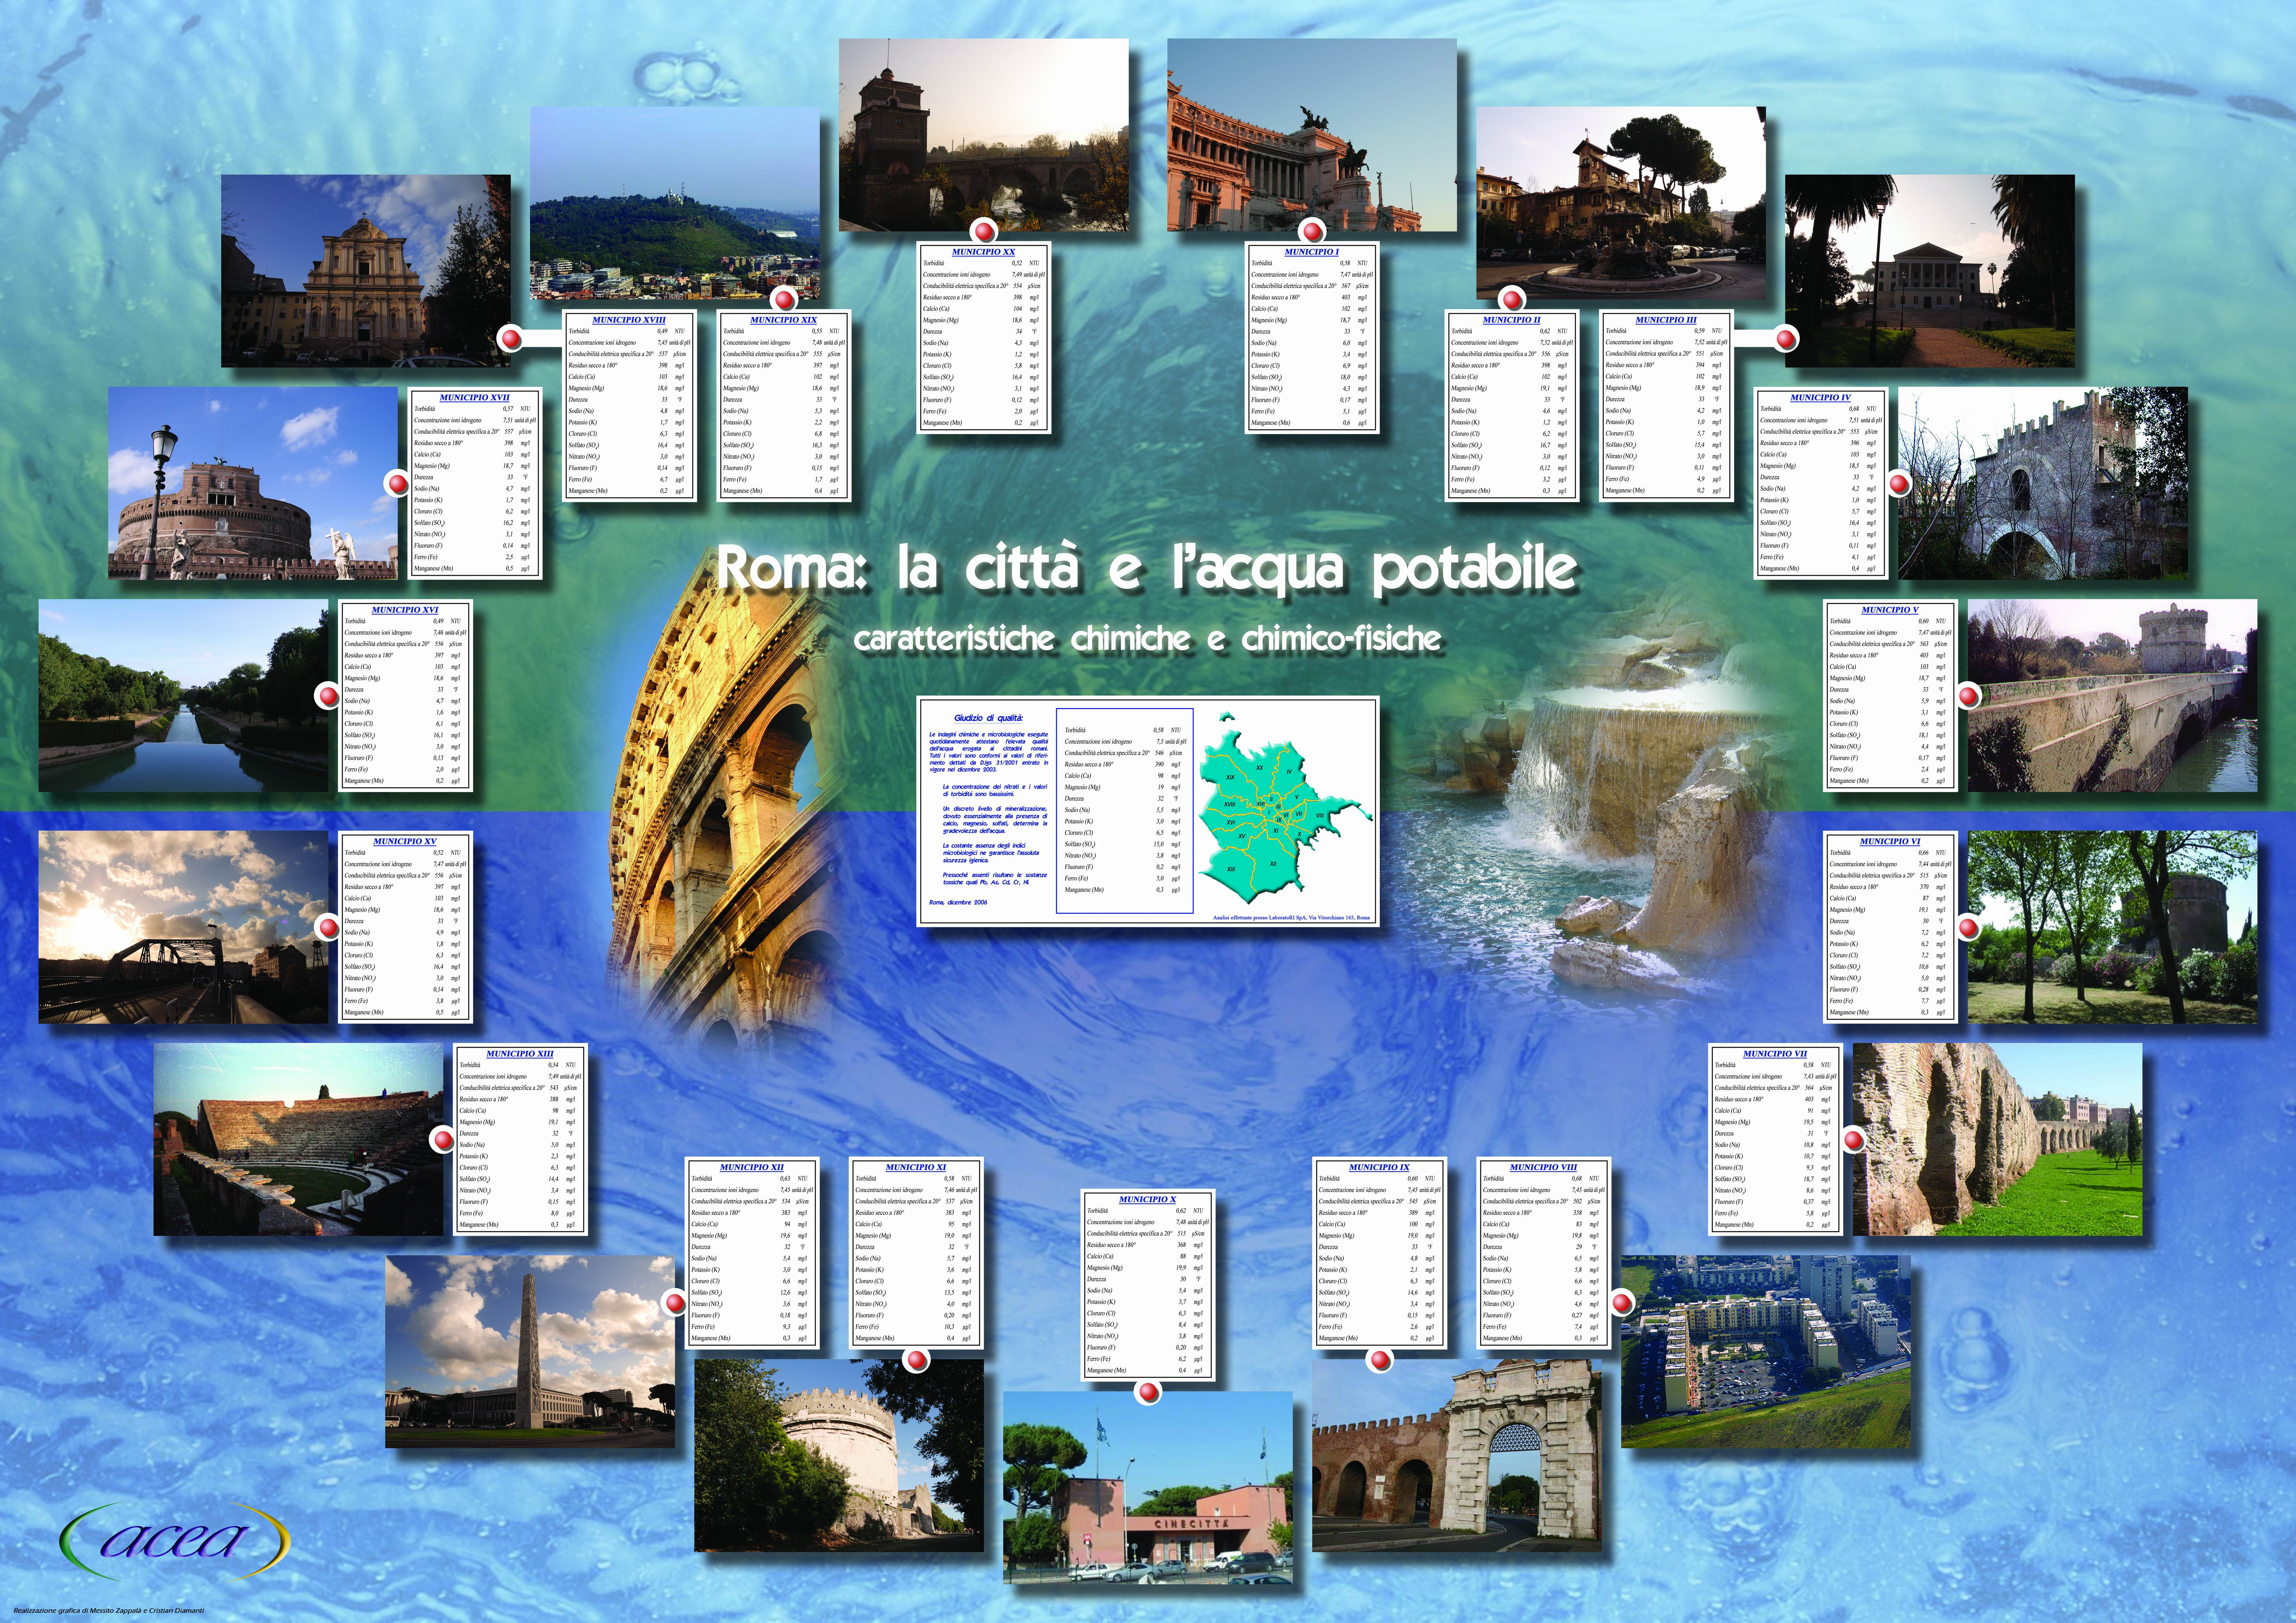
Municipio XVIII
4.8 mg/l
Municipio III
4.2 mg/l
Municipio XX
4.3 mg/l
Municipio I
6 mg/l
Municipio XIX
5.3 mg/l
Municipio II
4.6 mg/l
Municipio IV
4.2 mg/l
Municipio XVII
4.7 mg/l
Sodio
Municipio V
5.9 mg/l
Municipio XVI
4.7 mg/l
5.5 mg/l
Municipio VI
7.2 mg/l
Municipio XV
4.9 mg/l
Municipio XIII
5 mg/l
Municipio VII
10.8 mg/l
Municipio XI
5.7 mg/l
Municipio IX
4.8 mg/l
Municipio XII
5.4 mg/l
Municipio X
5.4 mg/l
Municipio VIII
6.5 mg/l

Slide 2
Municipio XVIII
16.4 mg/l
Municipio III
15.4 mg/l
Municipio XX
16.4 mg/l
Municipio I
18 mg/l
Municipio XIX
16.3 mg/l
Municipio II
16.7 mg/l
Municipio IV
16.4 mg/l
Municipio XVII
16.2 mg/l
Solfati
Municipio V
18.1 mg/l
Municipio XVI
16.1 mg/l
15 mg/l
Municipio VI
10.6 mg/l
Municipio XV
16.4 mg/l
Municipio XIII
14.4 mg/l
Municipio VII
18.7 mg/l
Municipio XI
13.5 mg/l
Municipio IX
14.6 mg/l
Municipio XII
12.6 mg/l
Municipio X
8.4 mg/l
Municipio VIII
6.3 mg/l

Slide 3




Giudizio di qualità
LaboratoRI esegue ogni anno 250.000 analisi che attestano
la qualità dell’acqua di Roma fino al punto di consegna (contatore).
I valori sono conformi al Decreto legislativo 31/2001,
entrato in vigore nel 2003.
assoluta sicurezza igienica garantita dalla costante assenza di indici microbiologici
discreto livello di mineralizzazione che ne determina la gradevolezza
bassa concentrazione di nitrati
pressoché assenti piombo, arsenico, cadmio, cromo e nichel.

Slide 4
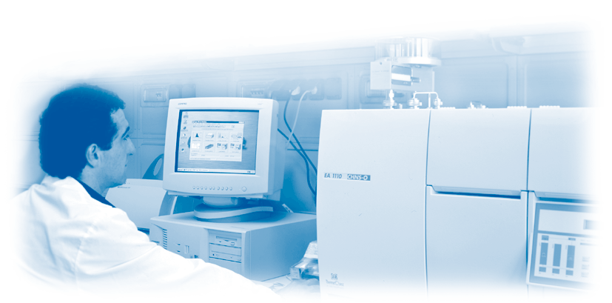
Parametri chimici dell’acqua potabile
unità di misura | valore Roma* | valore D.Lgs 31/01
unità di misura | valore Roma* | valore D.Lgs 31/01
pH | u. di pH | 7,5 | ≥6,5 e ≤9,5
Conducibilità a 20°C | µS/cm | 546 | 2500
Residuo secco a 180°C | mg/l | 390 | 1500
Calcio (Ca) | mg/l | 98 | -
Magnesio (Mg) | mg/l | 19 | -
Durezza | °F | 32 | 15 – 50
Sodio (Na) | mg/l | 5,5 | 200
Potassio (K) | mg/l | 3,0 | -
Cloruro (Cl) | mg/l | 6,5 | 250
Solfato (SO₄) | mg/l | 15 | 250
Nitrato (NO₃) | mg/l | 3,8 | 50
Fluoruro (F) | mg/l | 0,2 | 1,50
Ferro (Fe) | µg/l | 5,0 | 200
* valori medi
* valori medi

Slide 5
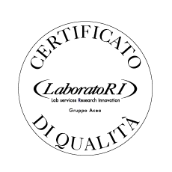
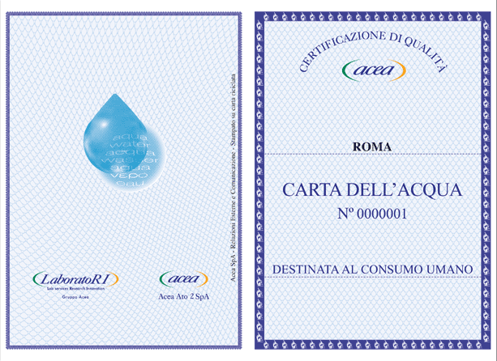
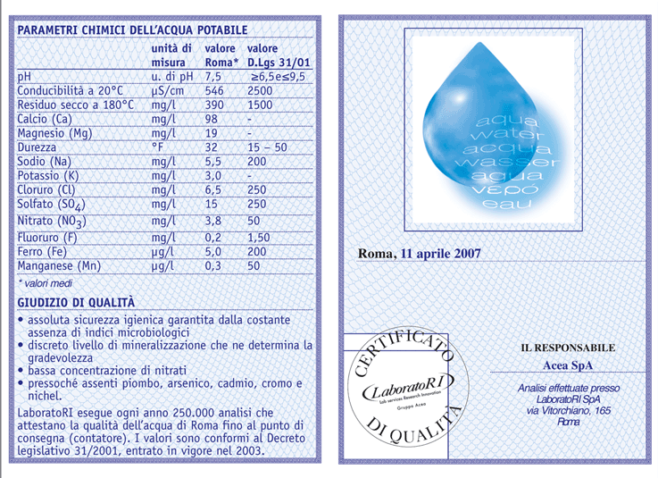
L’acqua di Roma….
è certificata!
Qualità, Gradevolezza, Sicurezza igienica.

Slide 6

L’ACQUA DI ROMA E LE ACQUE MINERALI PARAMETRI CHIMICI A CONFRONTO

Slide 7
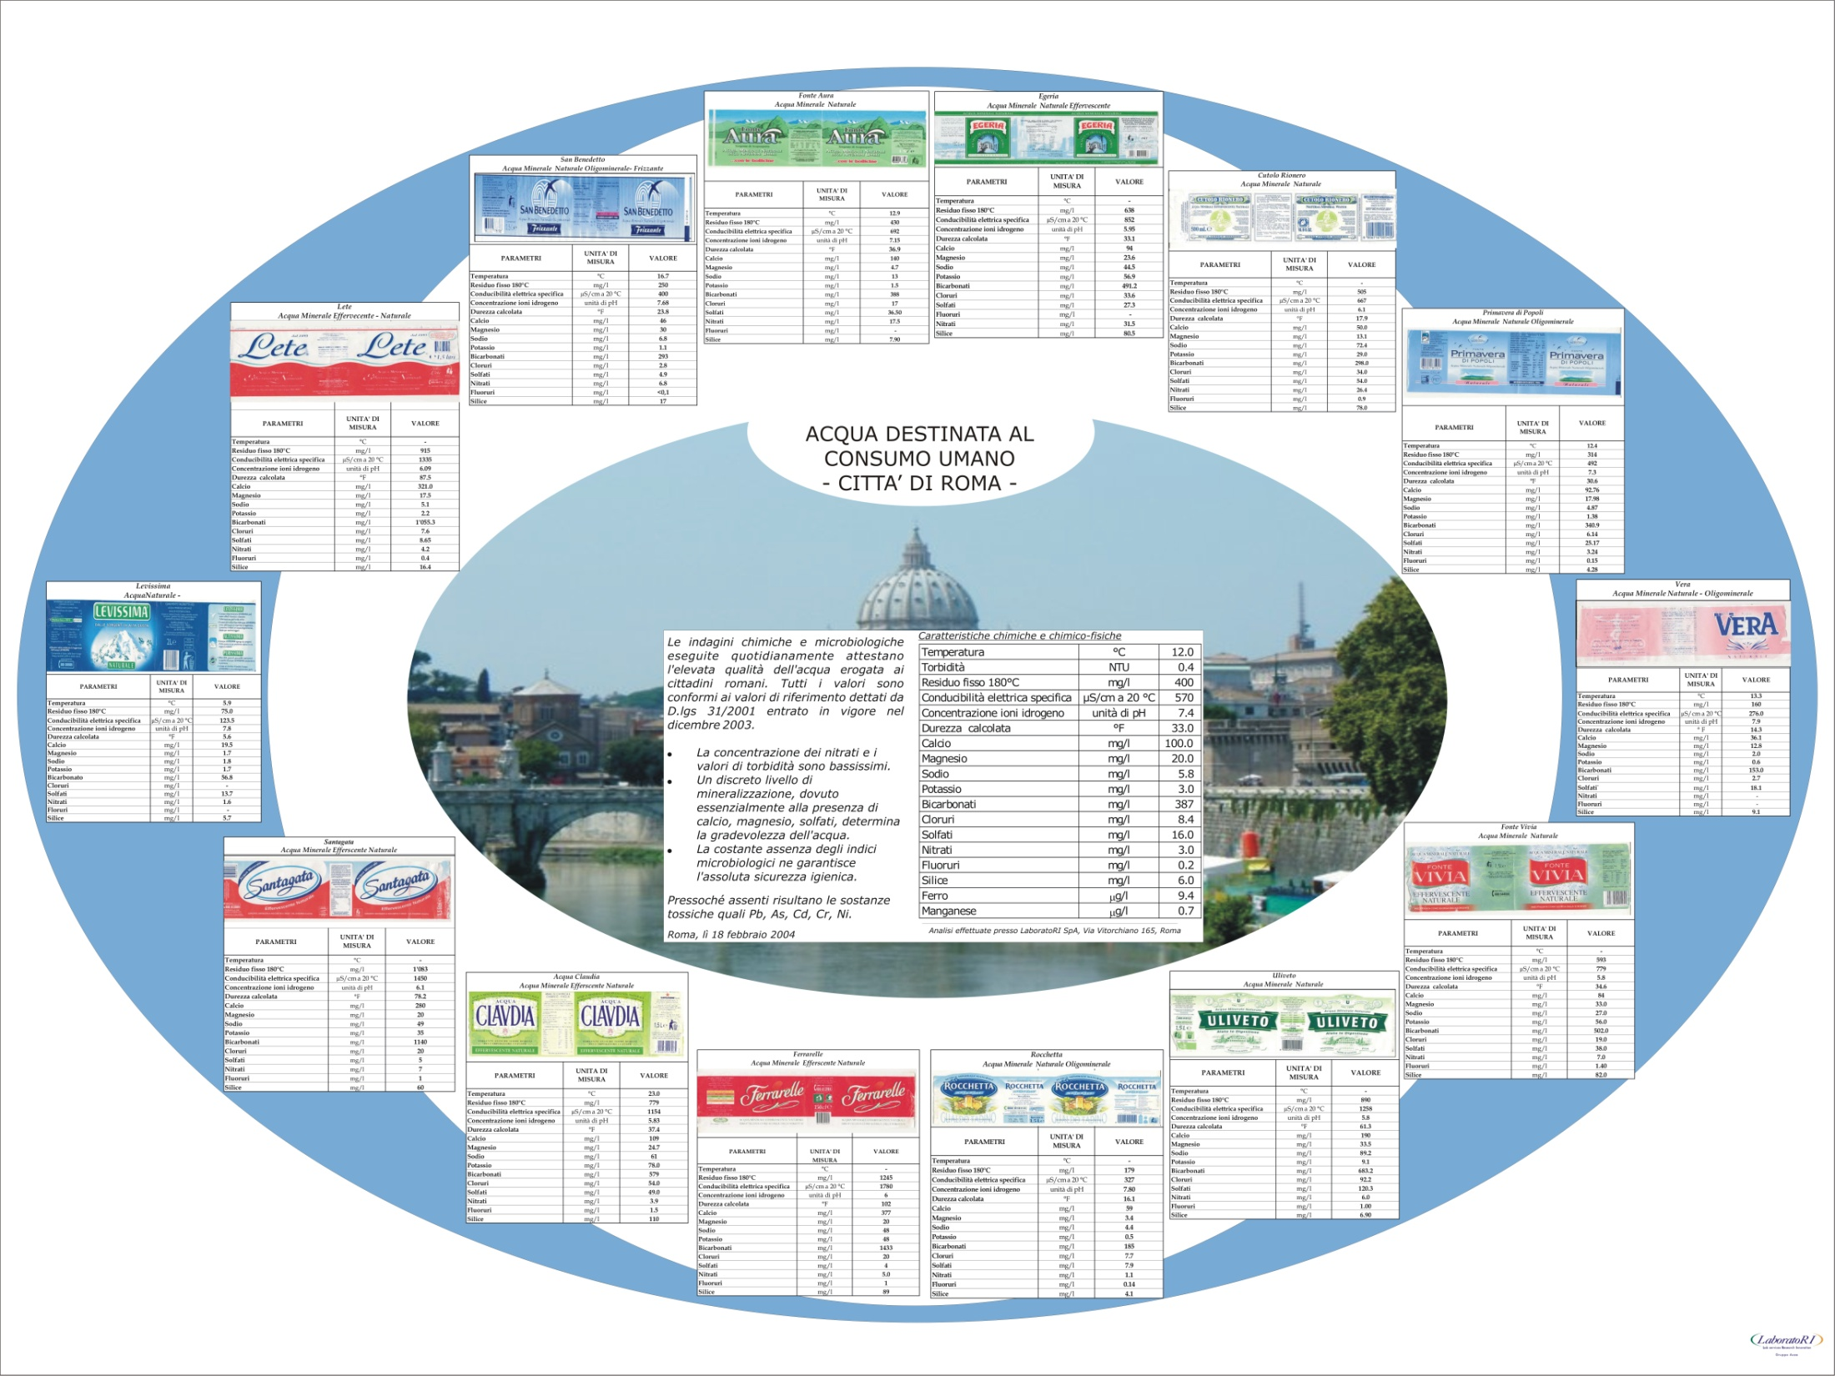

Slide 8
